Slide 1
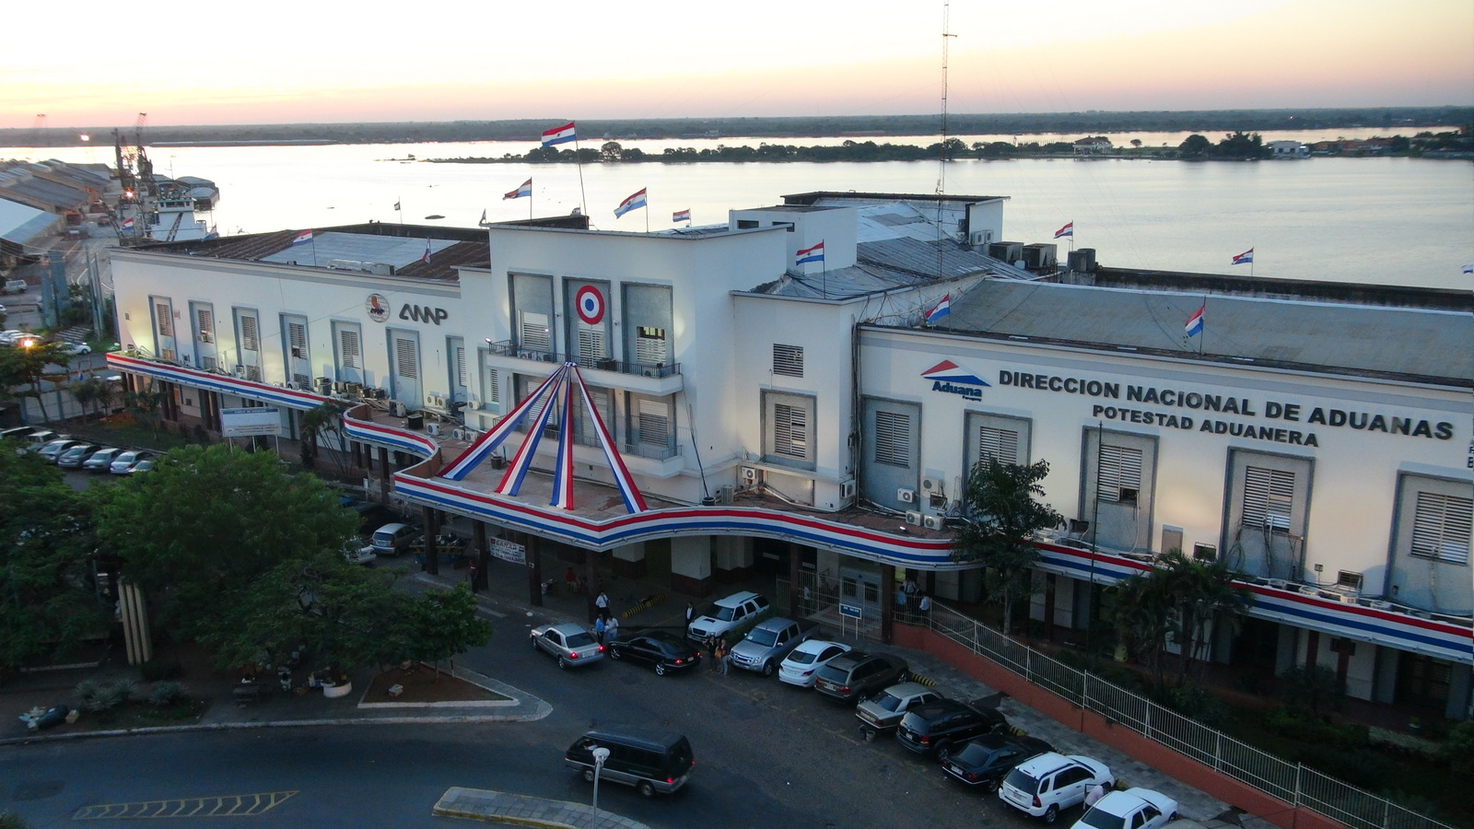
PROYECTO DE PRESUPUESTO
PARA EL EJERCICIO FISCAL 2019
DIRECCIÓN NACIONAL DE ADUANAS

Slide 2
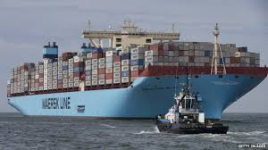
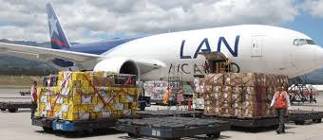
Misión:
Somos una institución autónoma, facilitadora del comercio internacional, responsable de una eficiente recaudación de los tributos y fiscalizador del tráfico de mercaderías.
Ser una institución líder reconocida nacional e internacionalmente por su modelo de gestión, sustentado en infraestructura, tecnología de vanguardia, talento humano competente y comprometido.
Visión:

Slide 3
PLAN ESTRATEGICO INSTITUCIONAL
OBJETIVOS GENERALES DEL PEI
Orientar el curso de las acciones institucionales dentro del periodo de alcance establecido, en concordancia con el Plan Nacional de Desarrollo Paraguay 2030 que plasma la visión de la República del Paraguay como un país de oportunidades, en base a las mejores prácticas aduaneras, los acuerdos, convenciones internacionales, marco normativo vigente.
Velar por el cumplimiento de la misión, visión, los ejes y objetivos estratégicos establecidos.

Slide 4
PRINCIPALES LINEAS DE ACCION 2019
Lucha contra el contrabando y la formalización de los actos administrativos aduaneros.
Mejorar los controles en las administraciones aduaneras con el uso de la tecnología.
Mejorar los procedimientos aduaneros.
Modernizar la infraestructura y equipamientos en las administraciones aduaneras y puestos de contrales de todo el país.
Aumentar los puestos de controles en zonas fronteriza y lugares estratégicos .
Fortalecer la coordinación con entes involucrados en la gestión aduanera. (MIC, SET, DINAC y otras.)
Potenciar los niveles de recaudación ante el desafío de que los beneficios del crecimiento económico alcancen a todos los sectores de la población, especialmente a aquellos mas vulnerables.

Slide 5
PRESUPUESTO POR GRUPO DE GASTOS APROBADO 2018 - PROYECTO DE LEY 2019

Slide 6

JUSTIFICACIÓN DE LOS MONTOS SOLICITADOS

Slide 7
Grupo 100: Servicios Personales
El mismo no sufre variación porcentual para el Ejercicio Fiscal 2019 en comparación con el Presupuesto Aprobado para el presente ejercicio fiscal.
Grupo 200: Servicios No Personales
El incremento del 14% en este nivel, se prevé principalmente para la modernización de las administraciones aduaneras en cuanto a la infraestructura e instalaciones, debido a que actualmente están en condiciones muy precarias, dando una imagen negativa a la institución e inclusive al país, ya que muchos de ellos están ubicados en las fronteras de nuestro territorio.

Slide 8
Grupo 200: Servicios No Personales
También el incremento señalado servirá para afrontar mayores gastos en concepto de arrendamiento de inmuebles debido a la evacuación del edificio principal a solicitud del MOPC, por la reconversión del Puerto de Asunción.
Además por el incremento de gastos en mantenimiento de vehículos y lanchas(100 móviles y 5 lanchas), generadores e instalaciones menores.
Por otro lado, este grupo de gasto afectará la organización del XXII Conferencia Regional de Directores Generales de Aduanas de las Américas y el Caribe, organizado por la OMA, donde la Aduana Paraguaya será anfitriona.

Slide 9
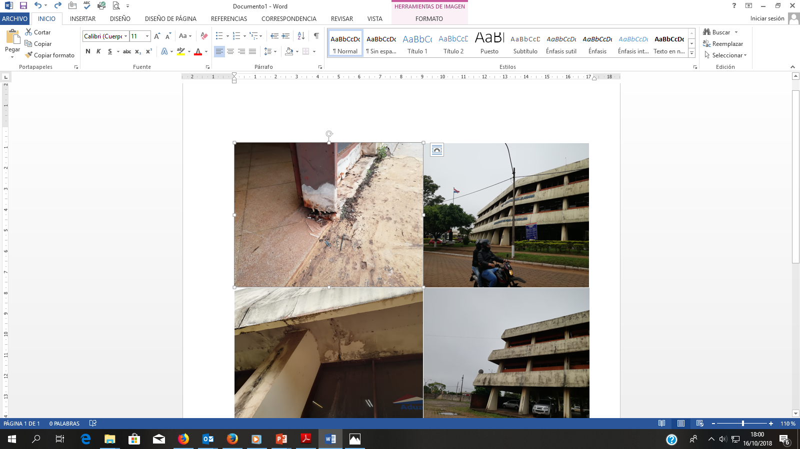
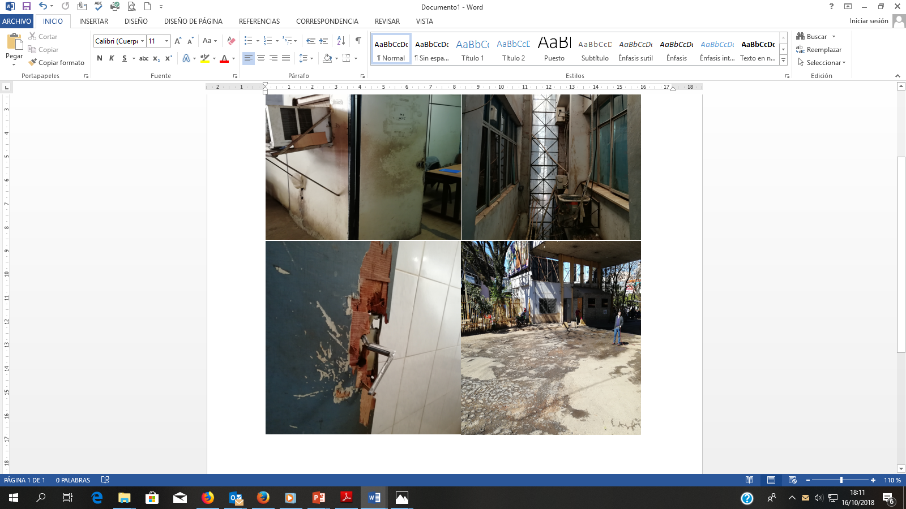
Aduana Pedro Juan Caballero
Aduana Ciudad del Este

Slide 10
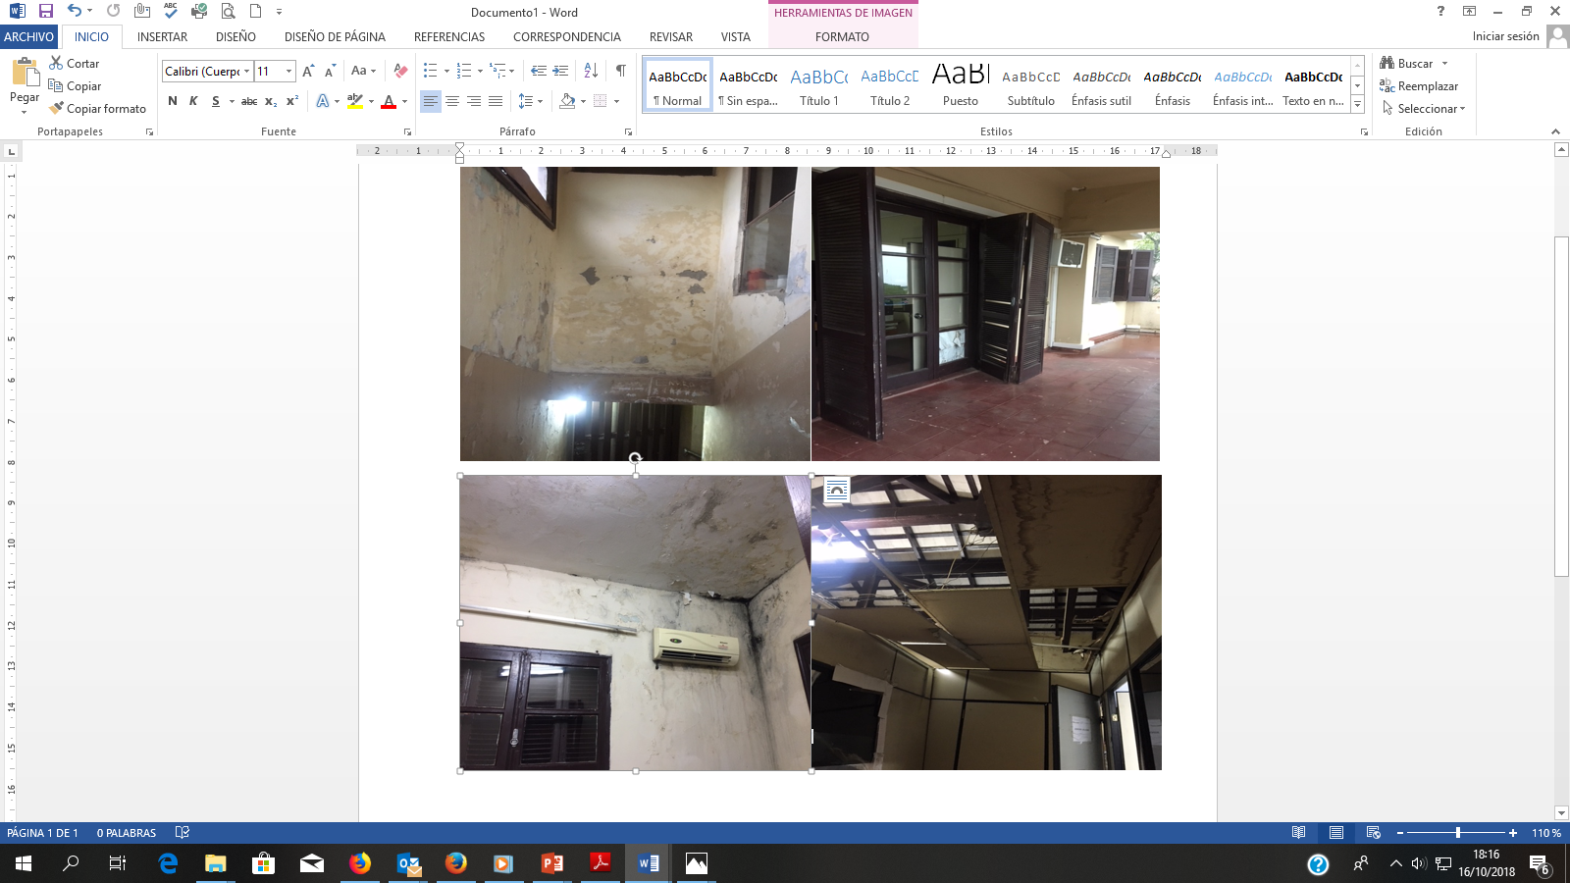
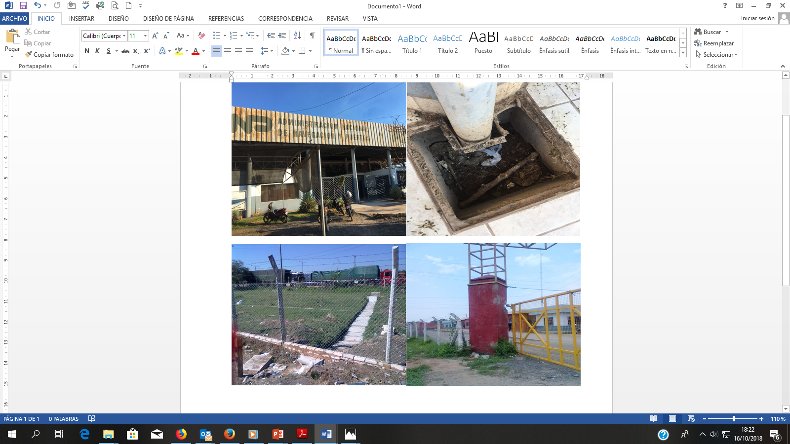
Aduana Ita Enramada
Aduana Falcón

Slide 11
Grupo 300 “Bienes de consumo e insumos”
En el Grupo 300 se observa un pequeño aumento del 6% en forma global en comparación al Presupuesto aprobado para el año 2018, para afrontar básicamente mayores gastos en combustibles (vehículos y lanchas), necesarios para alcanzar los objetivos de la lucha contra el contrabando.
Adquisición de útiles de oficina para el normal funcionamiento de las 33 Administraciones Aduaneras y 37 Puestos de Control Aduanero distribuidos en territorio nacional.

Slide 12
Grupo 400 “Bienes de Cambio”
Este Grupo tiene incrementado 9%, destinados para la compra de precintos de seguridad a ser utilizados en el transporte terrestre (camiones en carpados, contenedores) y fluvial (barcazas), en cumplimiento a disposiciones multilaterales vigentes del comercio internacional y la demanda proyectada para el ejercicio 2019.
Grupo 500 “Inversión Física”
Tiene una variación negativa del - 45% en comparación al presupuesto del año 2018. Los recursos previstos de G. 19.337 en el proyecto de presupuesto para el ejercicio 2019, se destinarán para las adquisiciones de vehículos, lanchas, muebles, equipos informáticos (software y hardware) y para la construcción o ampliación de puestos de controles aduaneros y la nueva sede de la Administración del Sistema Informático SOFIA.

Slide 13
Grupo 800 “Transferencias”
Este grupo de gasto cuenta con un aumento del 52%, la principal variación se verifica en el Objeto del Gasto 812 que corresponde a la Transferencia Consolidable a la Administración Central con un monto de G. 120.000 millones para el Ejercicio Fiscal 2019, que representa el 35% del presupuesto total de la Dirección Nacional de Aduanas.
También se prevé una disponibilidad para el retiro voluntario de funcionarios, pago en concepto de participación de multas, tasas por servicios extraordinarios y el pago de membresía a la Organización Mundial de Aduanas (OMA).

Slide 14
GRUPO 900 “OTROS GASTOS”
El Sub Grupo del Gasto 910, se planifica para el pago de impuestos inmobiliarios, tasas judiciales, tasas portuarias de almacenaje por mercaderías que se declaran en abandono y luego se subastan en remate.

Slide 15
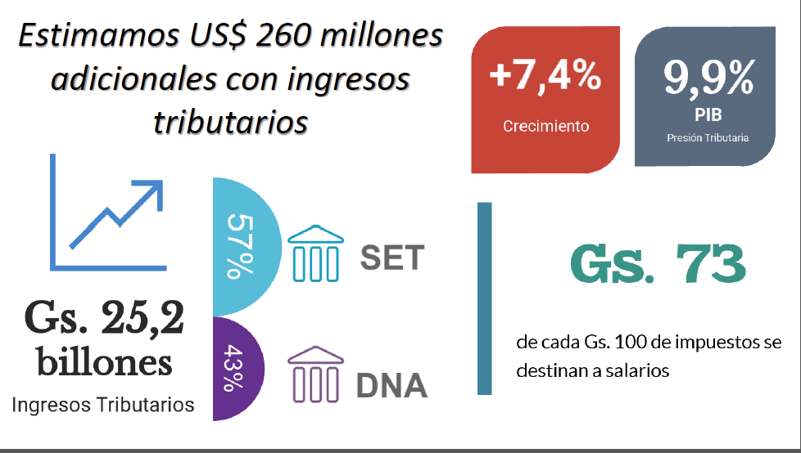

Slide 16
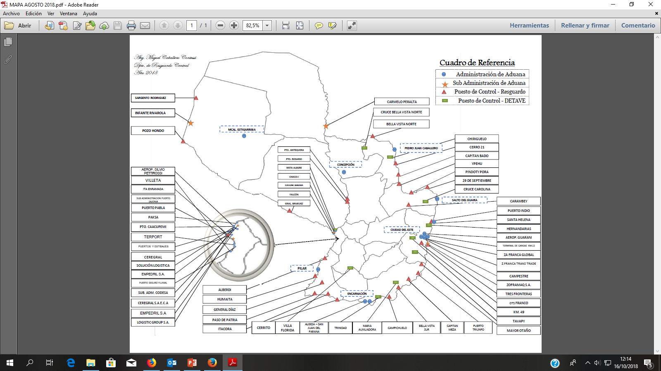
Administraciones de Aduana y Puestos de Control

Slide 17
Prensa Argentina

Slide 18
MUCHAS GRACIAS

